Slide 1
登出Gmail

Slide 2
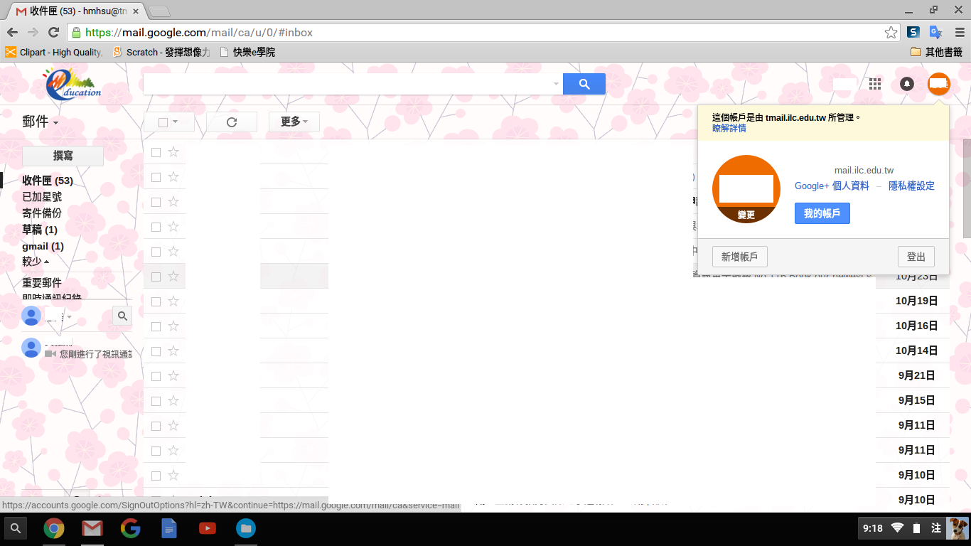
點選帳戶圖式後，點選「登出」

Slide 3
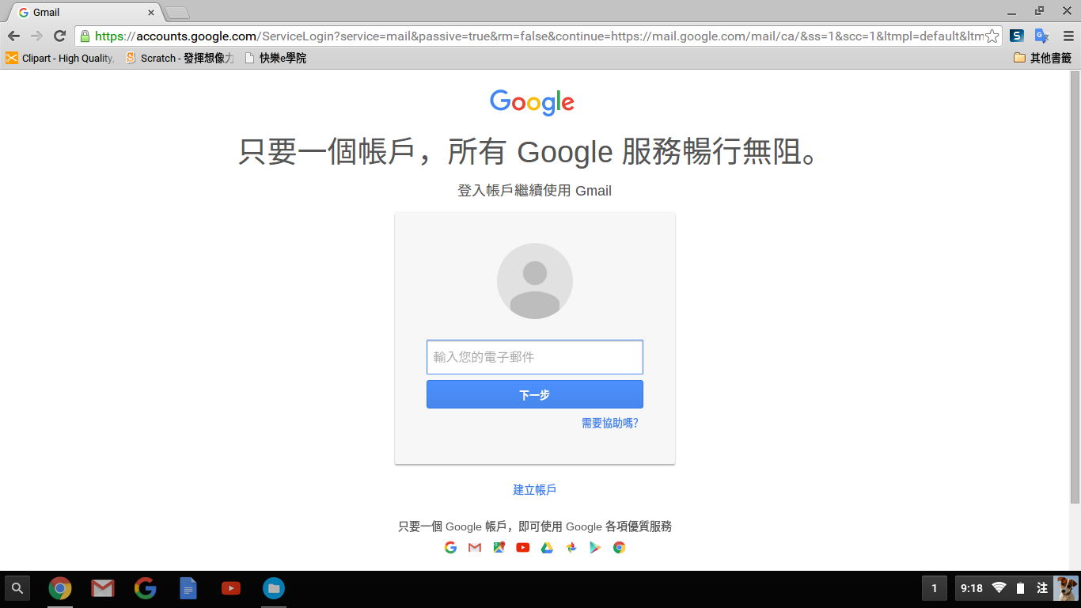
完成「登出」

